Slide 1
Análisis Exploratorio del Titanic
Explorando tasas de supervivencia y factores determinantes

Slide 2
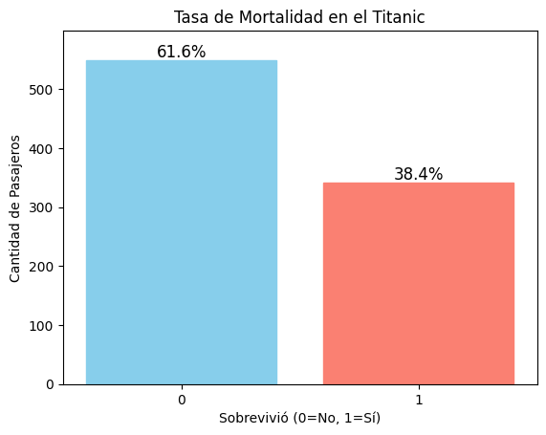
Tasa de Mortalidad en el Titanic
El 61.6% de los pasajeros no sobrevivieron, mientras que solo el 38.4% logró sobrevivir.
Esto evidencia la gravedad del accidente y la insuficiencia de medidas de seguridad, como la falta de botes salvavidas para todos los pasajeros.

Slide 3
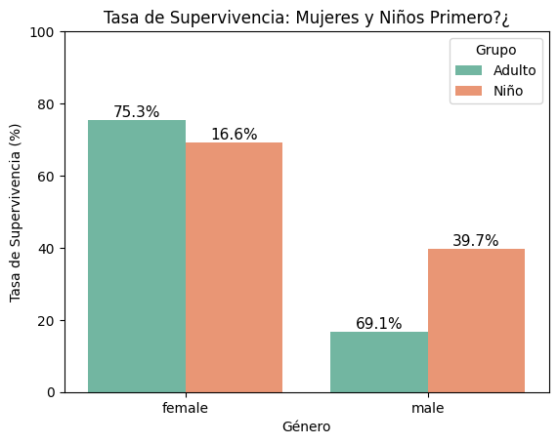
Mujeres y Niños Primero
Las mujeres tuvieron la mayor tasa de supervivencia (75.3%), seguidas de los niños (54%).
Los hombres, especialmente adultos, tuvieron las menores tasas de supervivencia (16.6%).
Esto refuerza la regla histórica de 'Mujeres y niños primero' en emergencias.

Slide 4
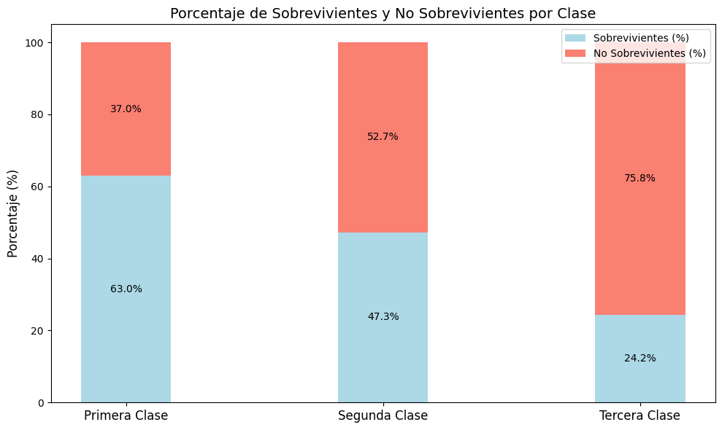
Impacto de la Clase Social
• Los pasajeros de Primera Clase tuvieron una probabilidad significativamente mayor de supervivencia (63%).
• La Segunda Clase tuvo una tasa intermedia (47.3%), mientras que la Tercera Clase fue la más desfavorecida (24.2%).
• Esto demuestra una desigualdad clara basada en el estatus socioeconómico.
Grafica

Slide 5
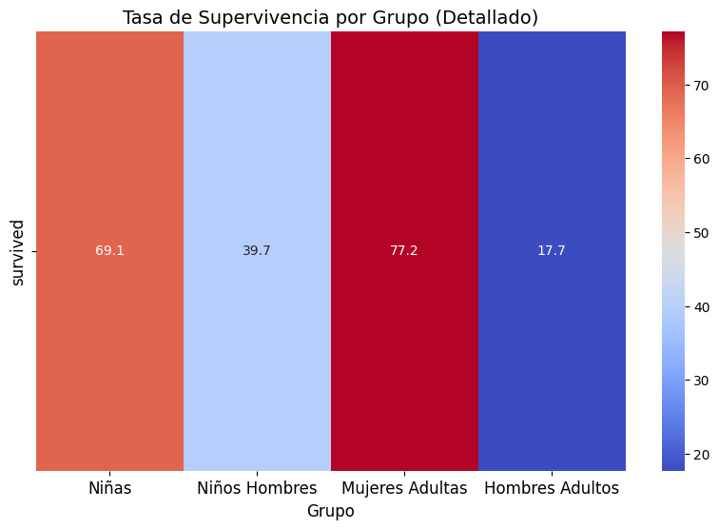
Diferencia de tasa de sobrevivencia entre mujeres y niños
Mujeres Adultas (77.2%): Este grupo tiene la tasa de supervivencia más alta, lo que indica que fueron priorizadas en los esfuerzos de rescate.
Niñas (69.1%): Las niñas tienen la segunda tasa de supervivencia más alta.
Niños Hombres (39.7%): Aunque los niños hombres también recibieron cierto grado de prioridad, su tasa de supervivencia es significativamente más baja que la de las niñas.
Hombres Adultos (17.7%): Este grupo tiene la tasa de supervivencia más baja.
Las mujeres adultas y las niñas fueron las más favorecidas, mientras que los hombres, especialmente adultos, estuvieron en una situación de mayor riesgo.

Slide 6
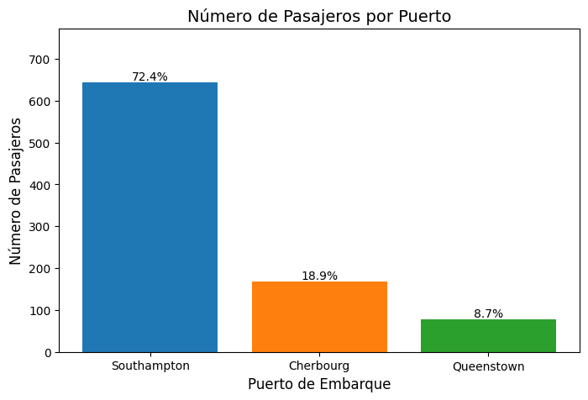
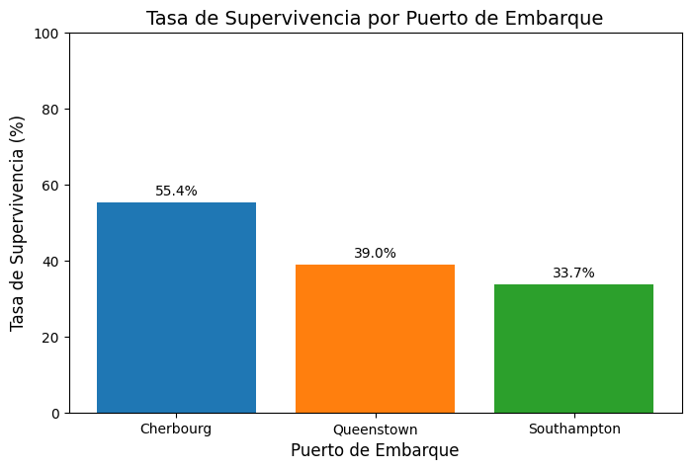
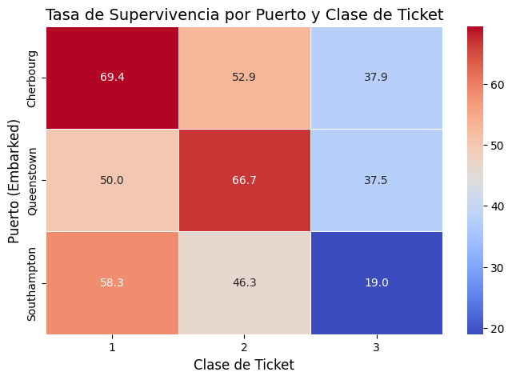
Influencia del Puerto de Embarque
.
Cherbourg: Registró la mayor tasa de supervivencia (69.4%), en gran parte debido a que embarcó una mayor proporción de pasajeros de Primera Clase.
Queenstown: Tasa moderada de supervivencia (50%), influida por una mezcla de pasajeros de Segunda y Tercera Clase.
Southampton: La tasa más baja de supervivencia (33.7%), explicada por la predominancia de pasajeros de Tercera Clase.
Aunque el puerto de embarque parece influir en las tasas de supervivencia, la clase del ticket fue el principal factor determinante.
Los pasajeros de clases más altas tuvieron significativamente mejores probabilidades de supervivencia, reflejando las desigualdades sociales y económicas de la época.

Slide 7
Conclusiones Generales
Alta mortalidad Más del 60% de los pasajeros fallecieron, lo que evidencia la magnitud del desastre y la insuficiencia de medidas de seguridad.
Prioridad para mujeres y niños Las mujeres y los niños tuvieron mayores probabilidades de sobrevivir, reflejando las normas sociales de la época que priorizaban su rescate.
Desigualdad por clase Los pasajeros de Primera Clase contaron con ventajas significativas, obteniendo tasas de supervivencia mucho más altas en comparación con las otras clases.
Influencia del puerto de embarque Los puertos de embarque reflejan desigualdades socioeconómicas. Por ejemplo, Cherbourg presentó las mayores tasas de supervivencia gracias a su alta proporción de pasajeros de Primera Clase.
Reflexión Final
El análisis pone en evidencia cómo factores sociales, económicos y estructurales influyeron directamente en las tasas de supervivencia del Titanic, subrayando las desigualdades de la época.

